Slide 1
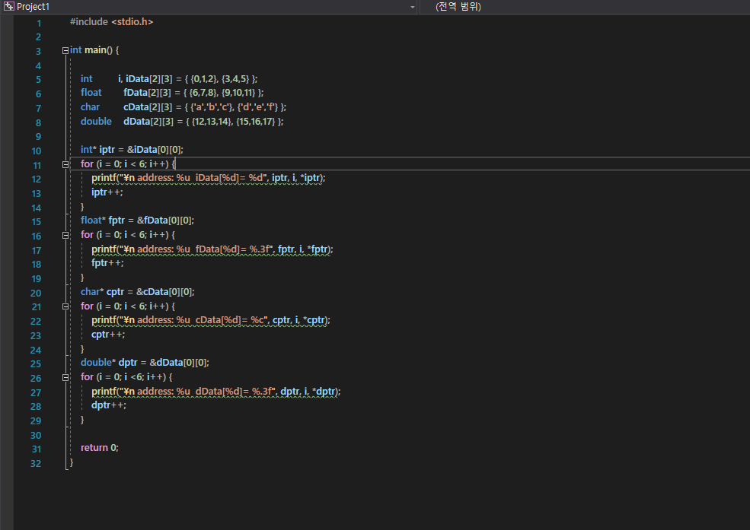
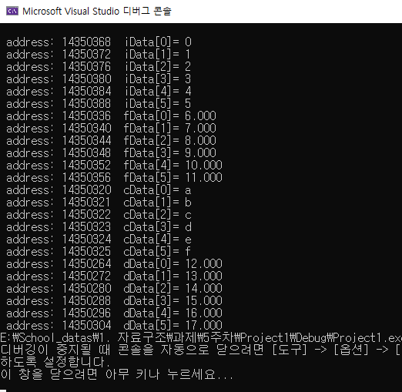
Part 1,
5주차 과제 실습(2차원 배열)

Slide 2
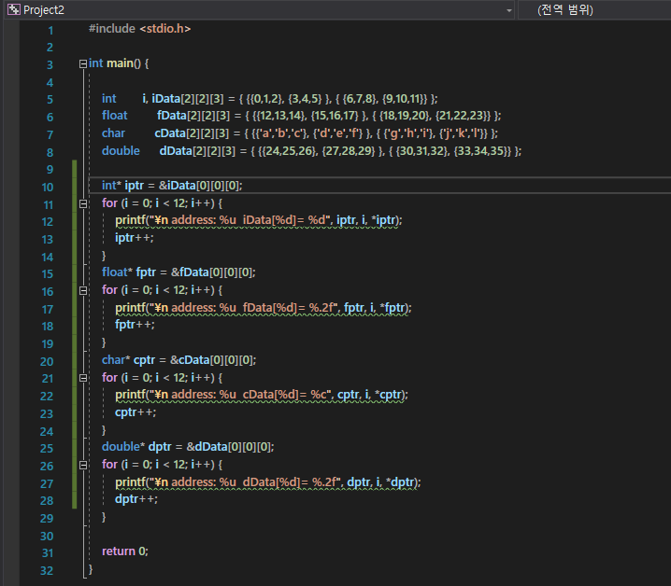
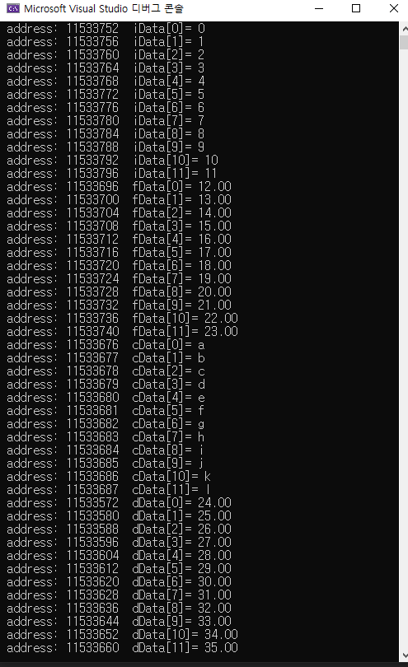
Part 1,
5주차 과제 실습(3차원 배열)

